Slide 1
Les failles de sécurité
Par Yuly BULATOV et Abdelhamid JINANI

Slide 2

Qu’est-ce qu’une faille de sécurité ?

Slide 3
Les différents types de failles
L’injection SQL
La faille XSS
La faille CSRF
L'attaque par dictionnaire / par force brute
La faille upload

Slide 4

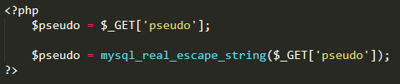

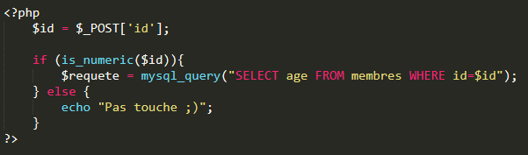
L’injection SQL
Une attaque dirigée vers la base de données
mysql_real_escape_string()
Intval()
is_numeric()

Slide 5
La faille XSS
Une injection de contenu malveillant
Failles XSS non-persistants
Failles XSS persistants
les vulnérabilités côté client - basés sur le DOM (Document Object Model)
les vulnérabilités côté serveur = traditionnelles.

Slide 6
La faille XSS non permanante

Slide 7
La faille XSS permanente (stockée)

Slide 8
La faille XSS sur DOM

Slide 9
La faille XSS: comment l’éviter

Slide 10
La faille CSRF
Amener un utilisateur authentifié à utiliser une requête HTTP falsifiée
Exemple: banque ACME
A : Victime
Sujet : Un cadeau de fleurs pour vous !
Bonjour victime,
Nous savons que ton anniversaire approche et nous avons un cadeau spécial pour toi. Il suffit de cliquer ici pour le recevoir !

Slide 11
La faille CSRF: comment l’éviter

Slide 12
L'attaque par dictionnaire / par force brute
Craquer un mot de passe en essayant toutes les combinaisons possibles de mots
Pour l’éviter :
Il faut des mots de passe robustes,
Randomiser le mp (générer un mp aléatoire)
Limiter les temps de connexion
Augmenter le coût par tentative (hash et captcha)
Renouveler ses mp.
Le salage.

Slide 13
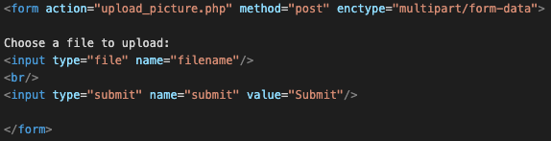

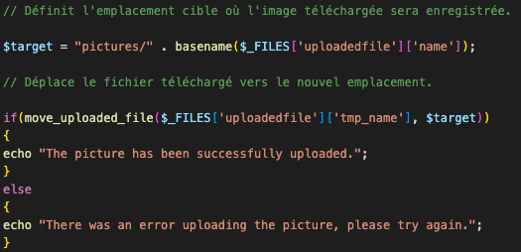
La faille upload
Télécharger un fichier avec une extension non autorisée dans lequel on injecte du code
http://server.example.com/upload_dir/malicious.php?cmd=ls%20-l

Slide 14
La faille upload: comment l’éviter

Slide 15
Bonus
Une histoire amusante montrant la force des failles : https://samy.pl/myspace/
Un site utile : https://cwe.mitre.org

Slide 16
Sources
https://cwe.mitre.org
https://developer.mozilla.org/fr/docs/Glossary/DOM
https://owasp.org/www-community/attacks/DOM_Based_XSS
https://brightsec.com/blog/csrf-example/
https://www.acunetix.com/websitesecurity/upload-forms-threat/
https://repo.zenk-security.com/Techniques%20d.attaques%20%20.%20%20Failles/Securite%20PHP%20-%20Faille%20upload.pdf

